Slide 1
Актуальные НПА в области профессионального образования и профессионального обучения

Slide 2
http://spo.gapm.ru/план-график-вебинаров-по-обсуждению-п/

Slide 3
Приказ Министерства просвещения Российской Федерации от 26 августа 2020 года №438 «Об утверждении Порядка организации и осуществления образовательной деятельности по основным программам профессионального обучения»
Приказ Минобрнауки России/ Минпросвещения России от 30 июля 2020 года №845/369 «Об утверждении Порядка зачета организацией, осуществляющей образовательную деятельность, результатов освоения обучающимися учебных предметов, курсов, дисциплин (модулей), практики, дополнительных образовательных программ в других организациях, осуществляющих образовательную деятельность»
Приказ Минобрнауки России/ Минпросвещения России от 5 августа 2020 года №882/391 «Об организации и осуществлении образовательной деятельности при сетевой форме реализации образовательных программ»
Приказ Минобрнауки России/ Минпросвещения России от 5 августа 2020 года №885/390 «О практической подготовке обучающихся»

Slide 4
Проект Стратегии развития системы подготовки рабочих кадров на период до 2030 г.

Slide 5
https://edu.gov.ru/press/3058/minprosvescheniya-rossii-predstavilo-strategiyu-razvitiya-srednego-profobrazovaniya-do-2030-goda/ https://www.youtube.com/watch?v=_95sxIP9gN4&feature=youtu.be заседание коллегии Министерства просвещения

Slide 6
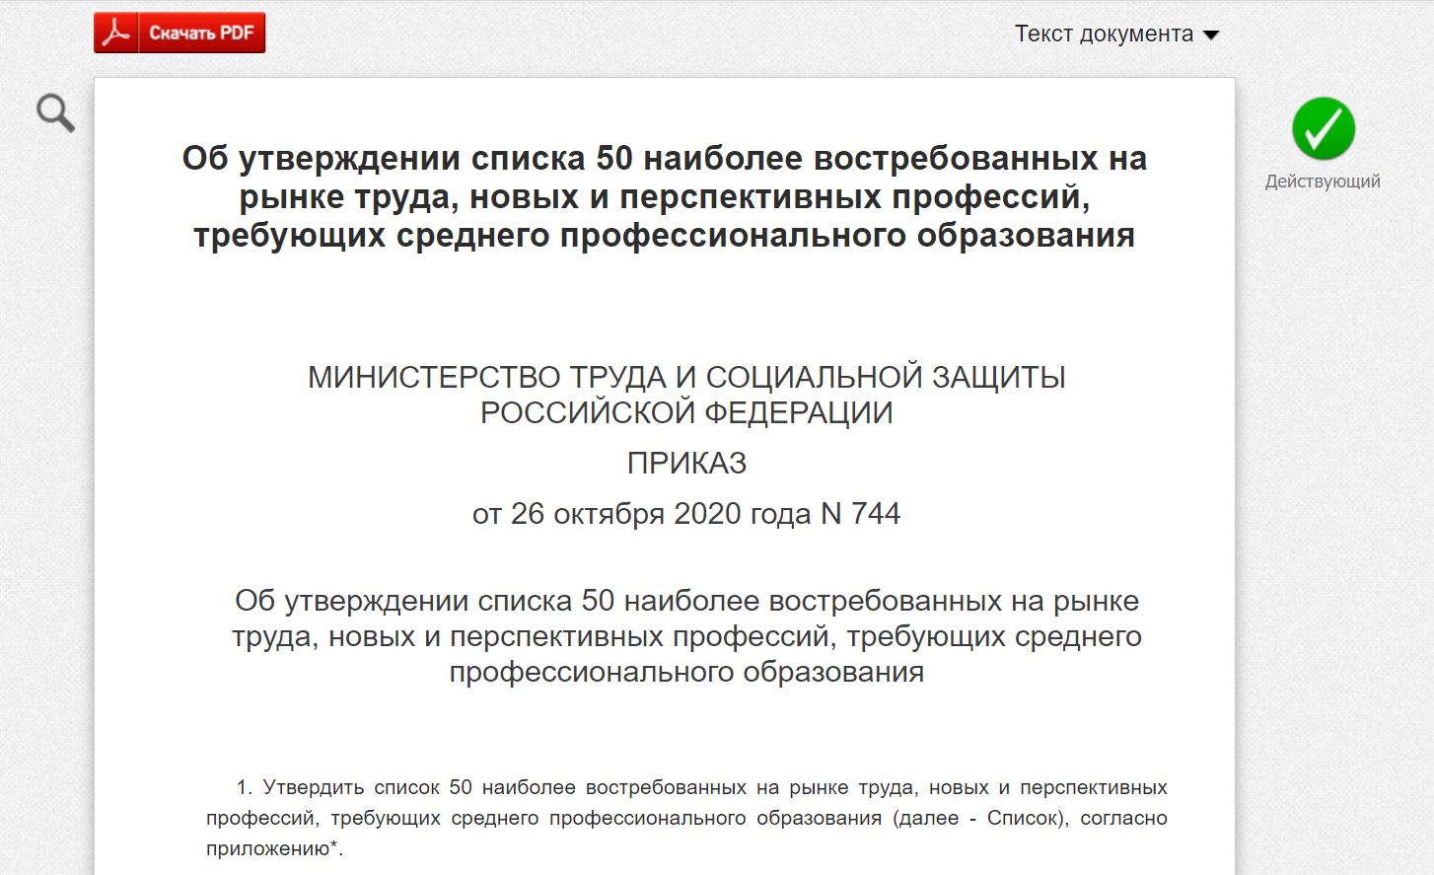
Приказ Минтруда России №744 от 26 октября 2020 «Об утверждении списка 50 наиболее востребованных на рынке труда, новых и перспективных профессий, требующих среднего профессионального образования»

Slide 7
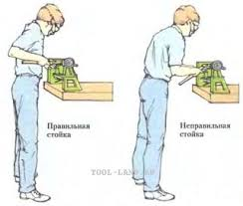
В каких организациях может быть организована практическая подготовка?
7
непосредственно в организации, осуществляющей образовательную деятельность, в том числе в структурном подразделении образовательной организации, предназначенном для проведения практической подготовки;
в организации, осуществляющей деятельность по профилю соответствующей образовательной программы, в том числе в структурном подразделении профильной организации, предназначенном для проведения практической подготовки, на основании договора, заключаемого между образовательной организацией и профильной организацией.
(часть 7 статьи 13 Закона об образовании, пункт 3 Положения)

Slide 8
Какие виды занятий включает практическая подготовка?
8
Согласно пункту 6 Положения практическая подготовка при реализации учебных предметов, курсов, дисциплин (модулей) организуется путем проведения
практических занятий
практикумов
лабораторных работ
и иных аналогичных видов учебной деятельности, предусматривающих участие обучающихся в выполнение отдельных элементов работ, связанных с будущей профессиональной деятельностью.
занятия лекционного типа, которые предусматривают передачу учебной информации, необходимой для последующего выполнения работ, связанных с будущей профессиональной деятельностью (пункт 9 Положения)

Slide 9
В чем разница между практикой и практической подготовкой?
9
В соответствии пунктом 24 статьи 2 Закона об образовании практическая подготовка - это форма организации образовательной деятельности при освоении образовательной программы в условиях выполнения обучающимися определенных видов работ, связанных с будущей профессиональной деятельностью и направленных на формирование, закрепление, развитие практических навыков и компетенции по профилю соответствующей образовательной программы.
Практика, наряду с учебными предметами, курсами, дисциплинами (модулями), является компонентом образовательной программы, предусмотренным учебным планом (пункт 22 статьи 2 Закона об образовании).
Образовательная деятельность в форме практической подготовки может быть организована при реализации любых компонентов образовательной программы, в том числе и практики. Практическая подготовка при проведении практики организуется путем непосредственного выполнения обучающимися определенных видов работ, связанных с будущей профессиональной деятельностью.

Slide 10
Обсуждение приказа «О практической подготовке»
https://rulaws.ru/acts/Pismo-Minobrnauki-Rossii-ot-30.10.2020-N-MN-5_20730/ – <Письмо> Минобрнауки России от 30.10.2020 N МН-5/20730 "О направлении вопросов-ответов" (вместе с "Вопросами-ответами в части правового регулирования практической подготовки обучающихся")
https://ined.ru/normativka/prakticheskaya_podgotovka_obuchayuschihsya/voprosy-otvety – ответы на вопросы

Slide 11
https://events.webinar.ru/18100157/5886031/record-new/6005439

Slide 12
https://events.webinar.ru/18100157/5886031/record-new/6005439

Slide 13
Новое правовое регулирование зачета результатов освоения обучающимися учебных предметов, дисциплин, модулей, доп.образовательных программ
https://www.youtube.com/watch?v=j52VFHALr80

Slide 14
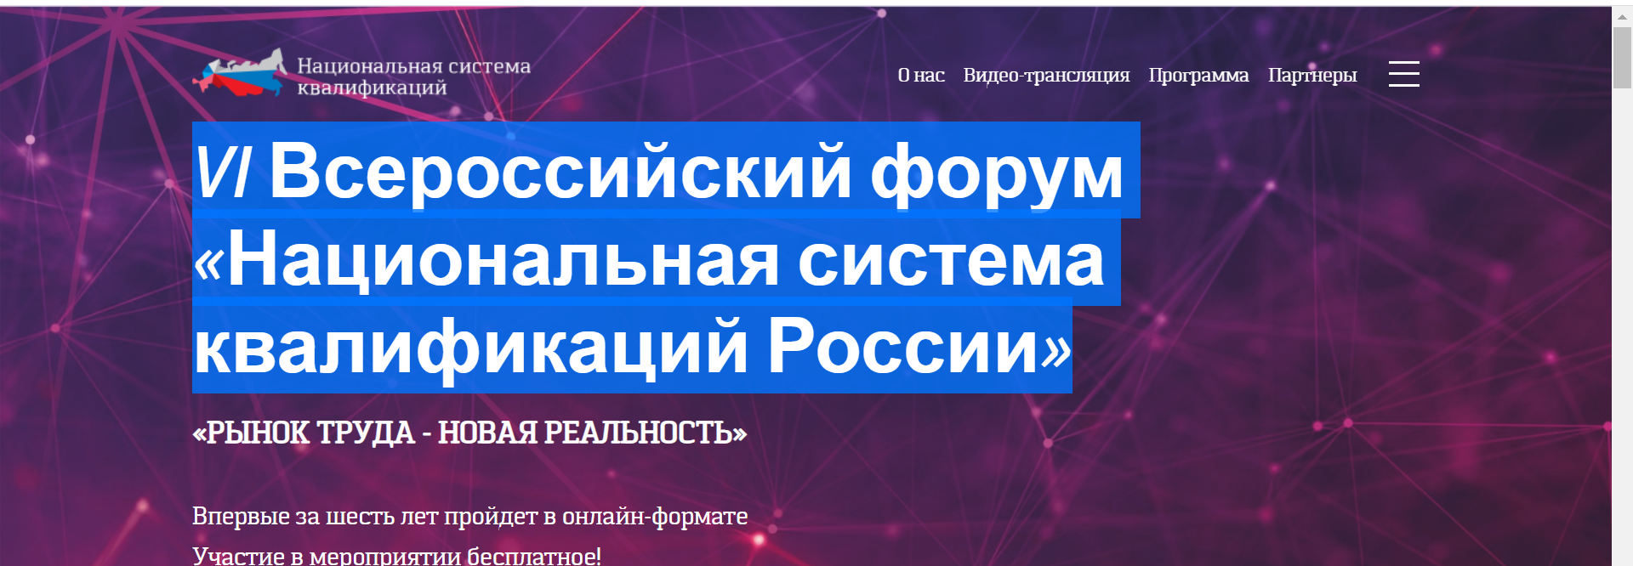
VI Всероссийский форум «Национальная система квалификаций России»
https://nsk-forum.ru/?referer1=email_bp_l&referer2=button

Slide 15
Зимняя школа преподавателя (Юрайт)
https://urait.ru/info/teacher-school

Slide 16
Онлайн-дискуссия «ДПО: дополнительное или обязательное?»
https://urait.ru/events/1526

Slide 17
https://nationalteam.worldskills.ru/skills/

